Slide 1
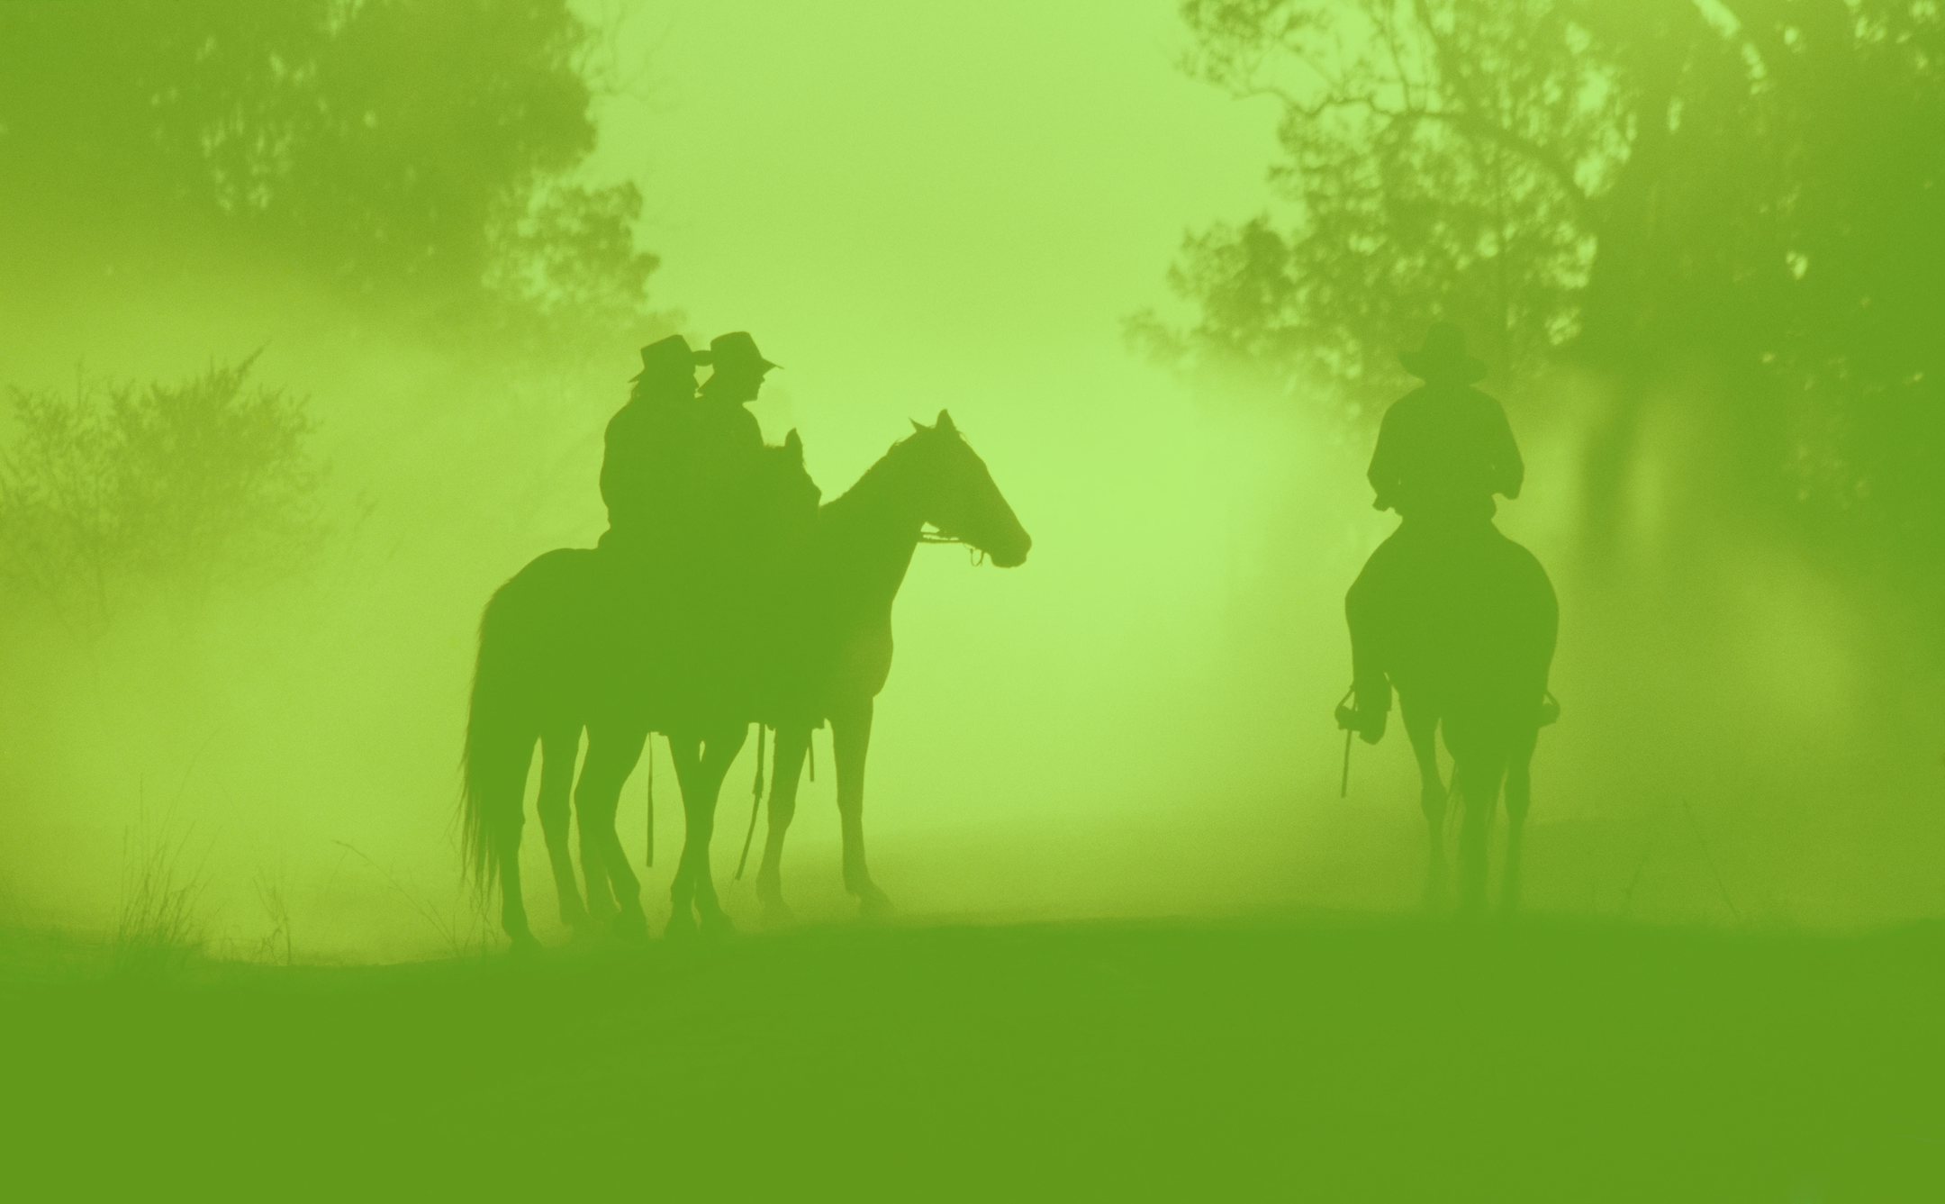


A LÓ EMÉSZTŐKÉSZÜLÉKÉNEK FELÉPÍTÉSE

Slide 2
Emésztőkészülék részei
EMÉSZTŐCSŐ | EMÉSZTŐCSŐ | EMÉSZTŐCSŐ
Előbél | Középbél | Utóbél
Szájüreg Garat Nyelőcső Gyomor | Epésbél Éhbél Csípőbél | Vakbél Remese Végbél
JÁRULÉKOS MIRIGYEK | JÁRULÉKOS MIRIGYEK | JÁRULÉKOS MIRIGYEK
Szájüreghez kapcsolódók | Középbélhez kapcsolódók
Nagy nyálmirigyek Nyálkamirigyek | Máj Hasnyálmirigy

Slide 3
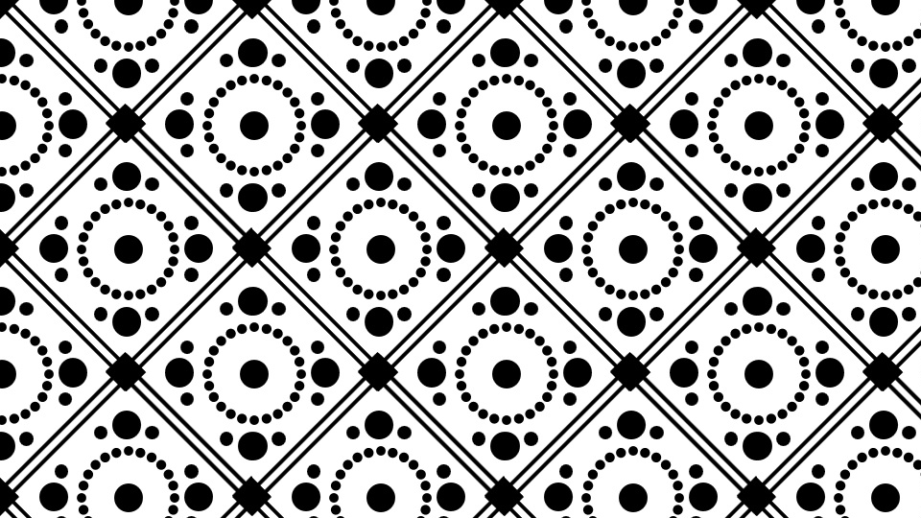
Emésztőkészülék feladata
  Takarmány
    válogatása,
    felvétele,
    aprítása
  Emésztés
  Tartalom továbbítása
  Felszívás
  Mérgező anyagok semlegesítése
  Salakanyagok eltávolítása
Tudáspróba
https://wordwall.net/resource/96489305

Slide 4
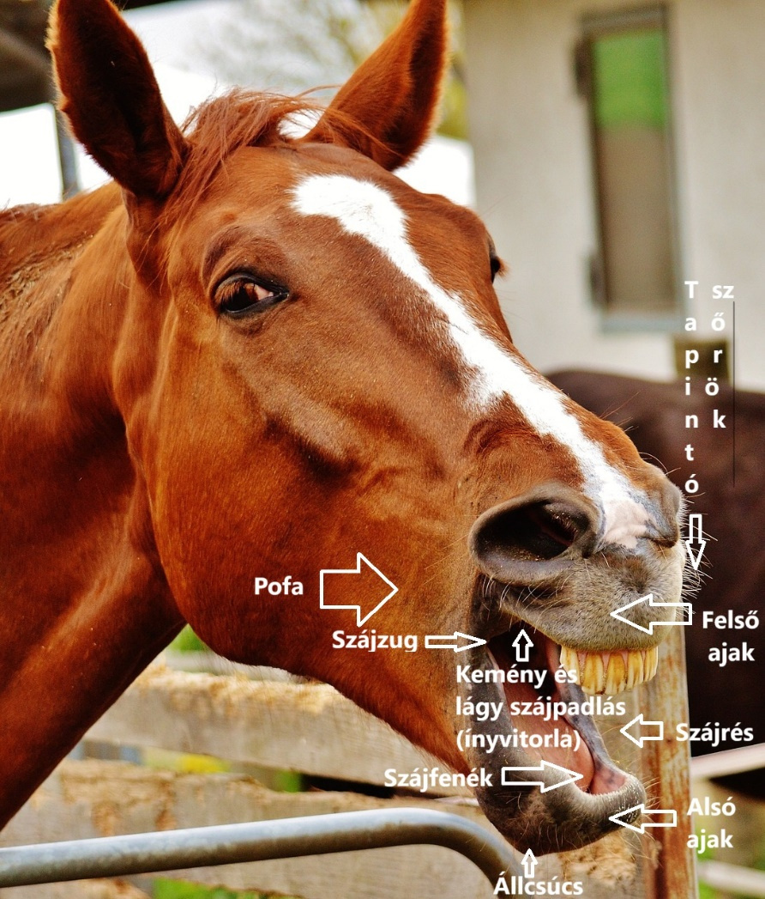
Az emésztőcső felépítése
Előbél
Szájüreg
Csontos alapja:
  állközötti csontok
  állcsontok
  szájpadláscsont
  állkapocscsont
  nyelvcsont

Slide 5
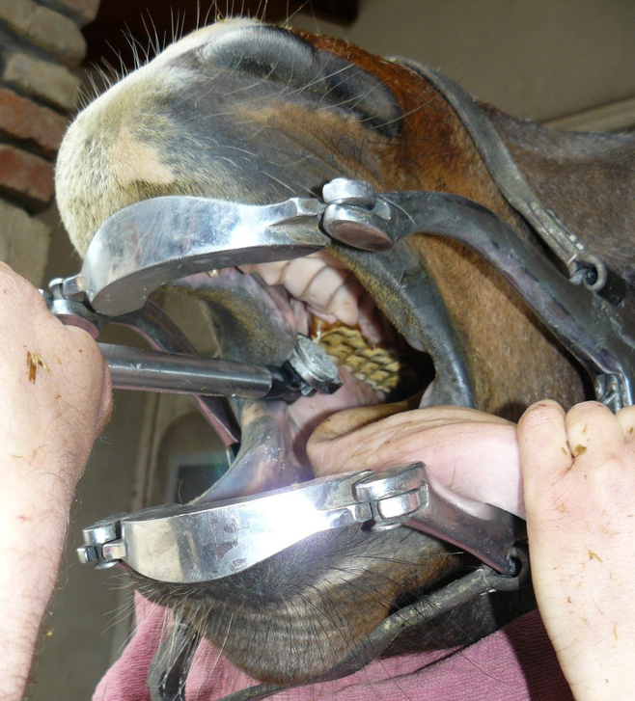
Az emésztőcső felépítése
Előbél
Szájszervek
Fogreszelés
  zománcredős, növényevő fogazat
  Évente kb 2,5 mm-t nőnek, és megfelelő takarmányozás mellett kopnak is
  Kopás évente kb. 2 mm
  életkor meghatározás: metszőfogak rágólap alakja, nagysága, kopása, fogak váltódása, sorbanövése, fogsorok záródása
  Lovak fogazatát évente állatorvossal ellenőriztetni kell – szükség esetén fogak reszelése
Ló fogainak jellegzetessége

Slide 6
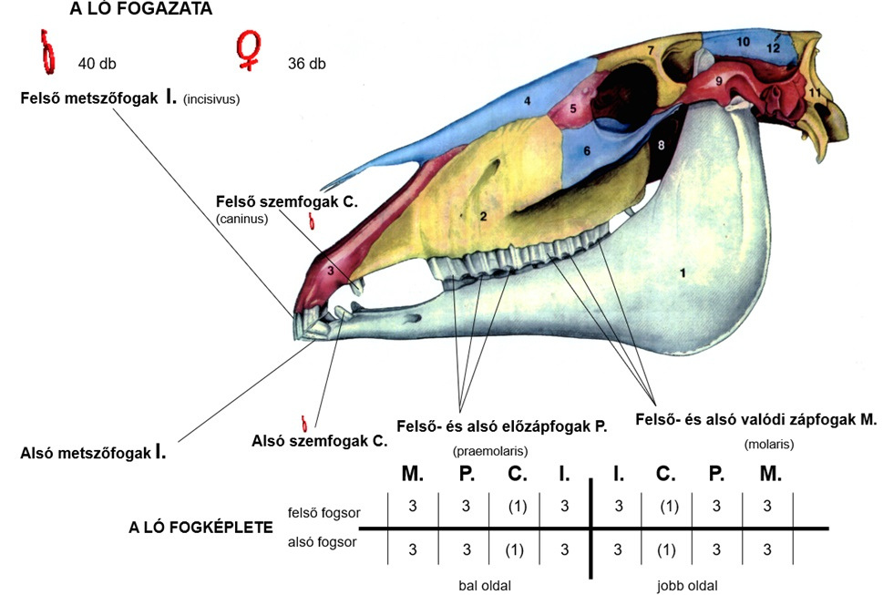
A ló fogazata és fogképlete

Slide 7
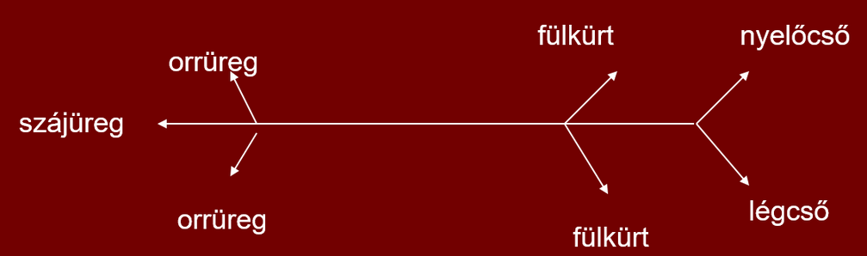
Az emésztőcső felépítése:
Előbél
Garat
Az emésztőcső felépítése:
Előbél
Nyelőcső
- 125-150 cm hosszú,
  éles szögben csatlakozik a gyomorhoz
  Szakaszai:
  nyaki
  mellkasi
  hasi

Slide 8
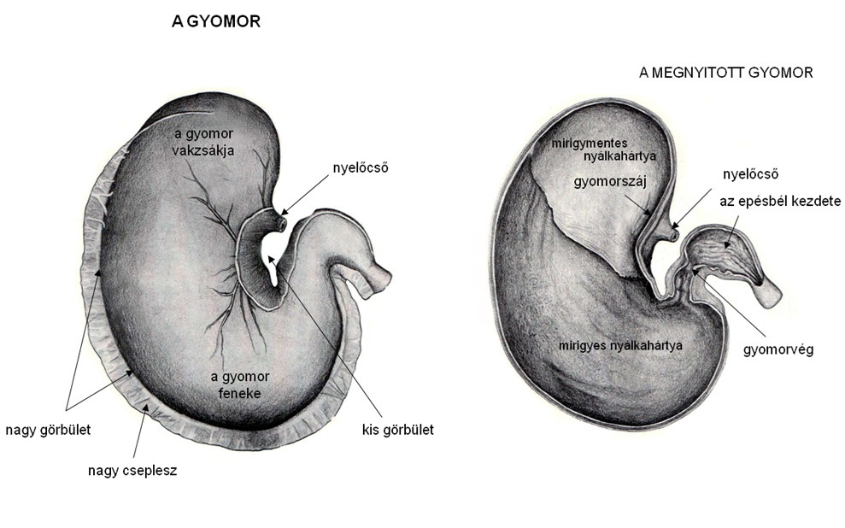
Az emésztőcső felépítése:
Előbél
Gyomor
  Együregű, összetett gyomor
  Űrtartalma 8-15 liter – testtömeghez viszonyítva kicsi
  Gyomorszájon és gyomorvégen erős záróizom –> egyik oka, hogy nem tud hányni
  Másik, hogy a gyomor telt állapotban sem éri el a hasfalat és hiányzik a hányás reflexközpontja is
Tudáspróba
https://wordwall.net/resource/96492437

Slide 9
  Bélcső leghosszabb szakasza
  Gyomorvégtől a csípő-vakbéli nyílásig
  Helyzetében bélfodor rögzíti
  18-24 m hosszúságú, átmérője 3-4 cm,
  Űrtartalma négyszerese a gyomorénak
  Takarmány áthaladása gyors, 2-4 óra
  Feladata:
  emésztés
  felszívódás
  béltartalom továbbítás
Az emésztőcső felépítése:
Középbél/vékonybél
  Felépítése:
  Kívül savóshártya
  Középen külső hosszanti és belső körkörös simaizom – perisztaltikus, antiperisztaltikus és keverő mozgás
  Belül mirigyes nyálkahártya – felületén bélbolyhok -> felszívó felület megnövelése
  Lieberkühn-féle mirigyek: bélnedv szervetlen sótartalmának nagy részét termelik
  Brunner-féle mirigyek: főleg epésbél falában, mucint termelnek
  Kehelysejtek: egész bélcsőben, mucin
  Peyer plakkok: középbél falában nyiroktüszők

Slide 10
Az emésztőcső felépítése:
Középbél/vékonybél
Epésbél
  Patkó alakú, rövid bélszakasz
  ide ömlik a máj váladéka az epe a májvezetéken – lónak nincsen epehólyagja – és a hasnyálmirigy váladéka a hasnyál közös vezetéken
Éhbél
  A középbél leghosszabb és legmozgékonyabb szakasza
  Az elpusztult állatban általában üres -> innen ered a neve
  Az éhbél bélfodra laza -> hajlamos a helyzetváltozásra
  Hosszú a hasüregben szabadon mozgó szakasza, ezért kap könnyen bélcsavarodást a ló.

Slide 11
Az emésztőcső felépítése:
Középbél/vékonybél
Csípőbél
  Rövid, mindössze 70 cm, de összehúzódásakor 20 cm lesz
  Izomrétege vastag
  Az utolsó 15 cm-es vége, ahol a vakbélhez kapcsolódik, záróizmot alkot, hogy a vakbélből a gázok ne jussanak a vékonybélbe
  Erős bélperisztaltikája legyőzi a nagyobb nyomású vakbelet, és továbbítja a béltartalmat
Utóbél/vastagbél
  Csípő-vakbéli nyílástól a végbélig
  Nyálkahártyája nem tartalmaz bélbolyhokat

Slide 12
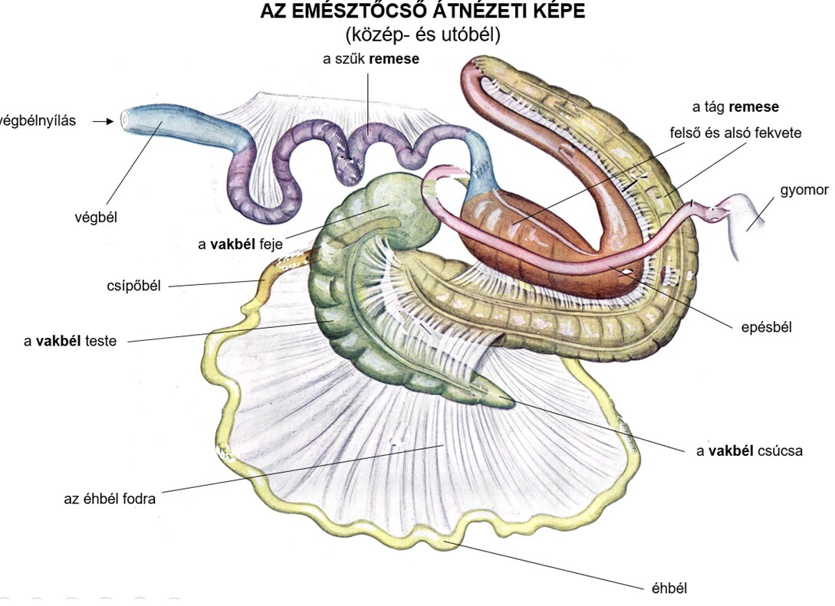
Közép- és utóbél felépítése
Tudáspróba
https://wordwall.net/resource/96516845

Slide 13
Az emésztőcső felépítése:
Utóbél/vastagbél
Vakbél
  Hasüreg jobb oldalán
  Nagy méretű, 0,8-1,3 m hosszú, 20-25 cm széles és 30-50 liter űrtartalmú
  Béltartalom továbbhaladása lelassul, kb. 1 nap
Remese
  Két részből áll:
  tág remeséből (3-4 méter hosszú, 55-130 liter űrtartalmú),
  majd hirtelen átmenettel a szűk remesébe megy át
  Jobb oldali fekveteket bélfodor rögzíti, DE bal oldaliak labilisak -> bélcsavarodás veszélye
Végbél
  20-30 cm hosszú, tágulékony bélszakasz
  A végbélnyílással fejeződik be az utóbél, melynek záróizmát reflex működteti, amit a végbél falára ható nyomás vált ki

Slide 14
Forrás:
A ló anatómiája oktató CD, szerző: Dr. Szajkó István-alapján (FVM Vidékfejlesztési, Képzési és Szaktanácsadási Intézet, Budapest, 2007
Készítette:
Csukáné Bozsok Gabriella
A ló anatómiája oktató CD, szerző: Dr. Szajkó István-alapján (FVM Vidékfejlesztési, Képzési és Szaktanácsadási Intézet, Budapest, 2007

